Slide 1
基于笔迹的身份鉴别
第8组：王腾科，童玮男，郭雨琛，黄凯迪，洪兴华

Slide 2
数据分析与结果讨论
本周进度

Slide 3
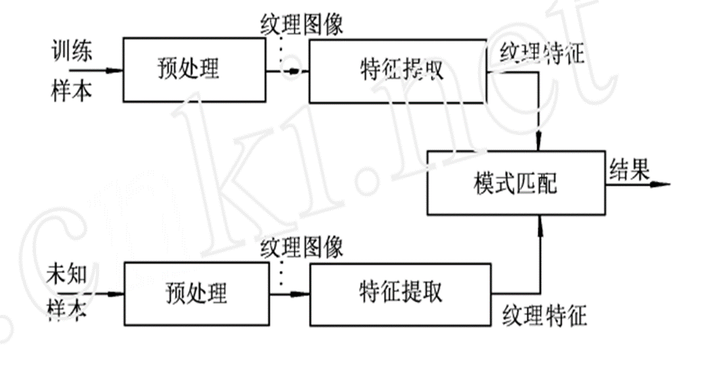
1 单字匹配度规则
上一周我们获得了单字的匹配度数据。我们需要将这些数据进行进一步分析处理后方能得到结论。

Slide 4
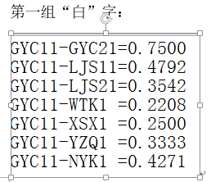
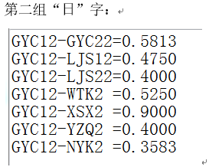
1 单字匹配度规则
部分匹配度数据如下：

Slide 5
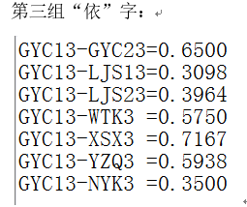
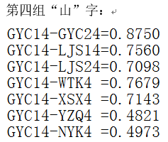
1 单字匹配度规则
部分匹配度数据如下：

Slide 6
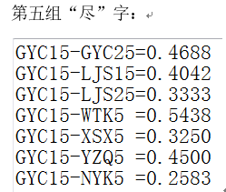
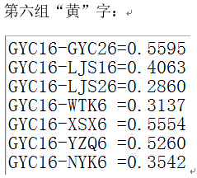
1 单字匹配度规则
部分匹配度数据如下：

Slide 7
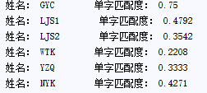
1 单字匹配规则
经过多次试验我们发现阈值取0.5时，算法准确率最高，即最后的得到的匹配度大于0.5认为该单字字迹与训练样本是同一人所写，否则不是。

Slide 8
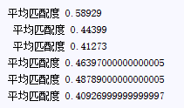
2 平均匹配度
根据多组数据得到的匹配度进行统计，算出整个句子（段落，或文章）的平均匹配度。同样把阈值设为0.5，若整体的平均匹配率大于0.5，则认为这篇样本文章与训练样本是同一个人所写，否则不是。

Slide 9
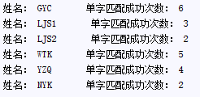
3 单字匹配成功次数
对每一次单字匹配，若匹配成功，则累加一次匹配成功次数。该参数可作为判断的参考。

Slide 10
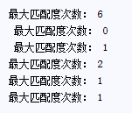
4 最高匹配度次数
统计样本段落与每个训练样本中匹配度最高的次数。同样可以作为判断的参考。

Slide 11
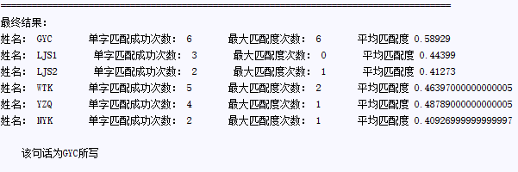
5 结果分析
我们实际上是取整个句子或段落的平均匹配度作为是否是同一个人所写的依据，并且可以将单字匹配成功次数和最高匹配度次数作为一个参考。
若平均匹配度高于0.5，我们则认为这个未知句子或段落和已知训练样本是同一个人所写的。

Slide 12
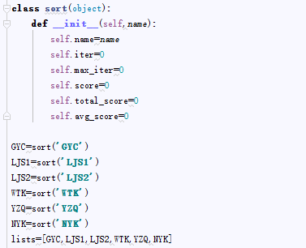
5 Python代码
源代码：

Slide 13
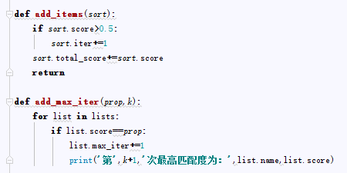
5 Python代码
源代码：

Slide 14
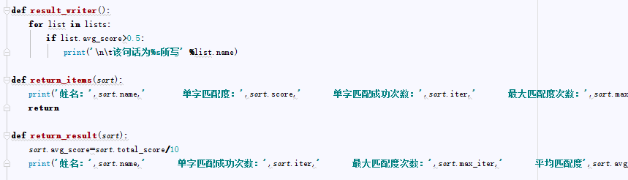
5 Python代码
源代码：

Slide 15
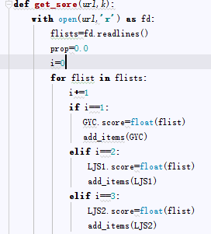
5 Python代码
源代码：

Slide 16
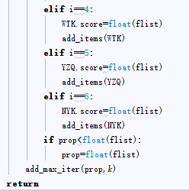
5 Python代码
源代码：

Slide 17
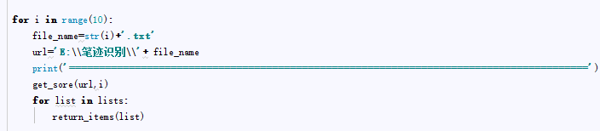
5 Python代码
源代码：

Slide 18

5 Python代码
源代码：

Slide 19
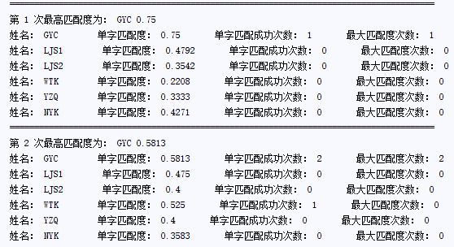
5 Python代码
部分运行结果：

Slide 20
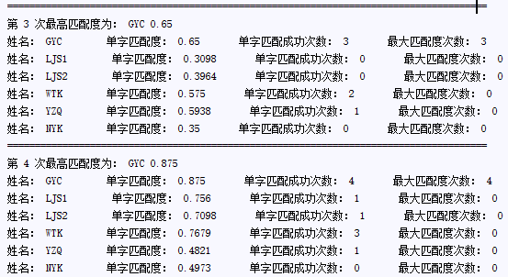
5 Python代码
部分运行结果：

Slide 21
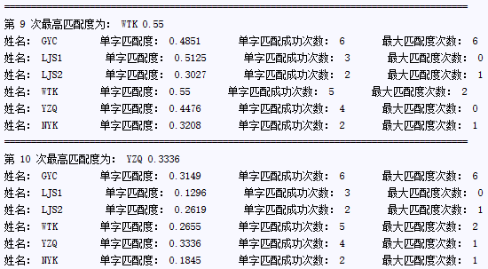
5 Python代码
部分运行结果：

Slide 22
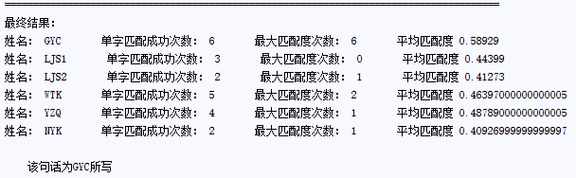
5 Python代码
最后结果：

Slide 23
6 下周安排
总结，整理后做出最终报告。
点击此处添加脚注信息

Slide 24
THE END
Thank you

